Slide 1
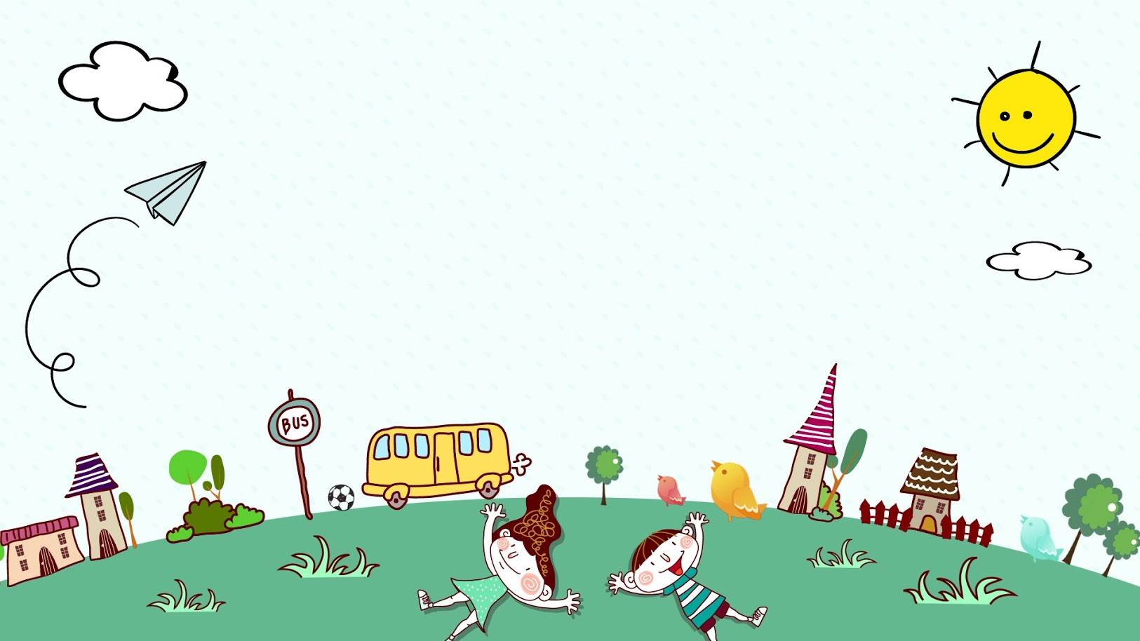
PHÒNG GIÁO DỤC VÀ ĐÀO TẠO QUẬN LONG BIÊN
TRƯỜNG MẦM NON HOA SỮA
GIÁO ÁN
HOẠT ĐỘNG LÀM QUEN VỚI TOÁN
Đề tài: Nhận biết, phân biệt khối vuông, khối chữ nhật
Lứa tuổi: 5 – 6 tuổi
Thời gian: 30 – 35 phút
Giáo viên: Nguyễn Thị Thanh Tuyết

Slide 2

Mục đích - Yêu cầu
1.Kiến thức:
- Trẻ biết tên gọi các khối, nhận biết đặc điểm của khối vuông, khối chữ nhật.
- Trẻ nhận biết điểm giống và khác nhau giữa 2 khối vuông và khối chữ nhật.
- Trẻ ứng dụng, nhận biết các khối qua các đồ vật, đồ chơi trong cuộc sống hằng ngày.
2.Kỹ năng:
- Trẻ gọi đúng tên khối và chỉ ra các điểm giống nhau và khác nhau giữa 2 khối vuông và khối chữ nhật thông qua các trò chơi củng cố.
- Trẻ đếm, lựa chọn chính xác các đồ vật đồ chơi có dạng khối vuông, khối chữ nhật.
- Trẻ trả lời được các câu hỏi tương tác.
3.Thái độ:
- Trẻ hào hứng, tích cực tham gia các hoạt động tương tác cùng cô giáo.
- Trẻ giữ gìn các đồ vật, đồ chơi cẩn thận, sắp xếp đồ vật, đồ chơi gọn gàng ngăn nắp.

Slide 3

Bài hát: Bé yêu hình học

Slide 4


Ôn tập nhận biết hình vuông, hình chữ nhật

Slide 5
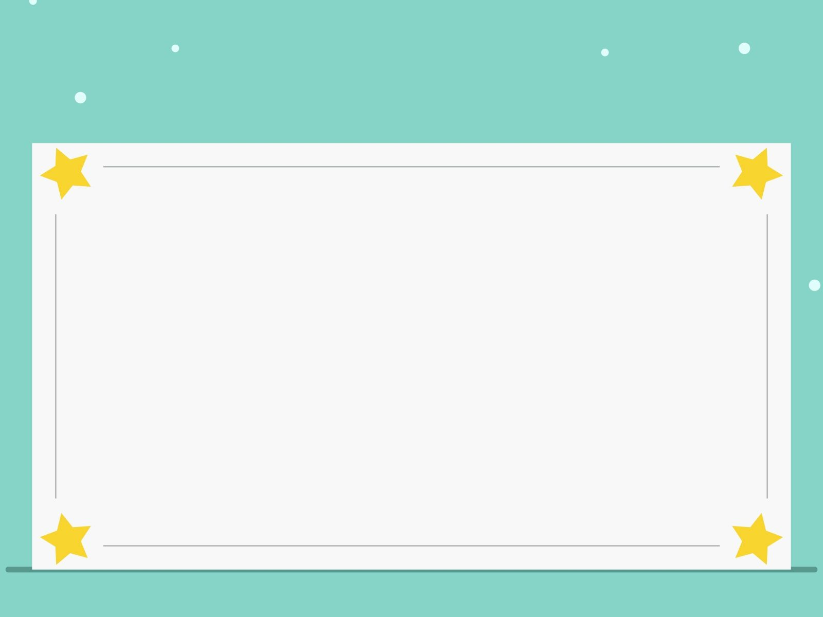


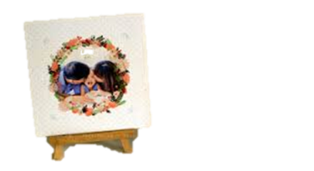
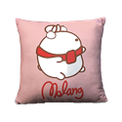
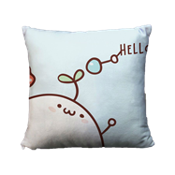
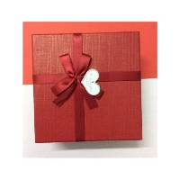

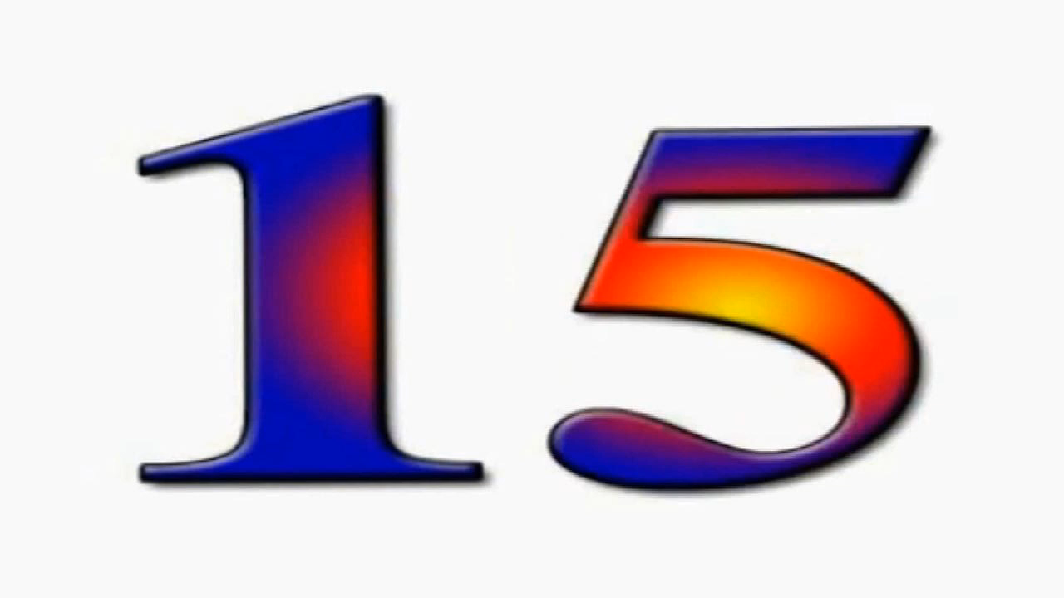
Bé hãy tìm những đồ vật có dạng hình vuông đang trốn trong bức tranh và đếm xem có bao nhiêu đồ vật nhé!

Slide 6
Kết quả
7

Slide 7

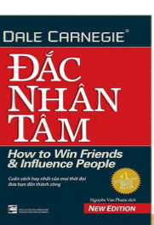
Bé hãy tìm những đồ vật có dạng hình chữ nhật đang trốn trong bức tranh và đếm xem có bao nhiêu đồ vật nhé!

Slide 8
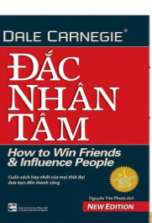
Kết quả
9

Slide 9
Nhận biết, phân biệt khối vuông, khối chữ nhật

Slide 10

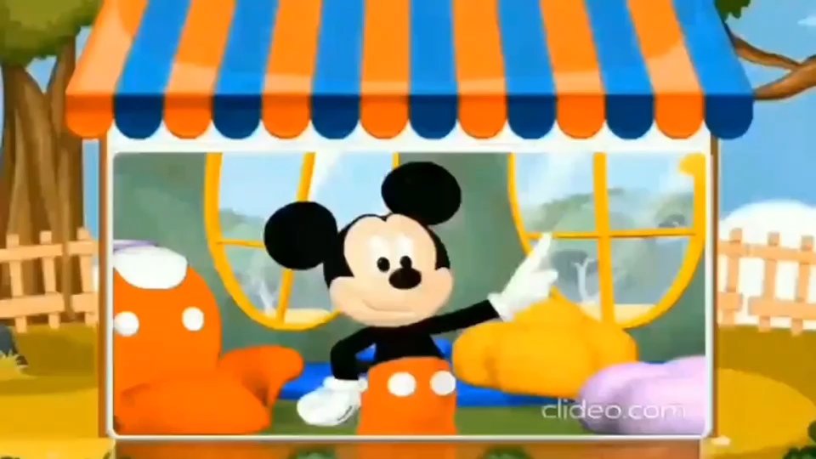
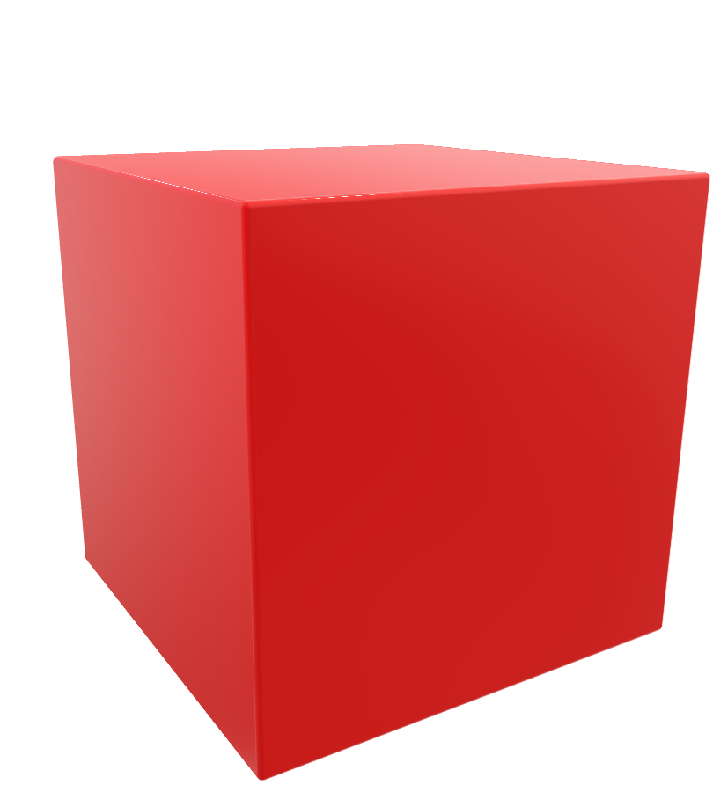
Khối vuông

Slide 11

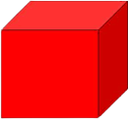

Slide 12

Tổng quát về khối vuông
Khối vuông là khối có 6 mặt bao xung quanh đều là các hình vuông. Khối vuông không thể lăn được, nhưng khối vuông có thể lật, có thể xếp chồng lên nhau và có thể trượt được.

Slide 13

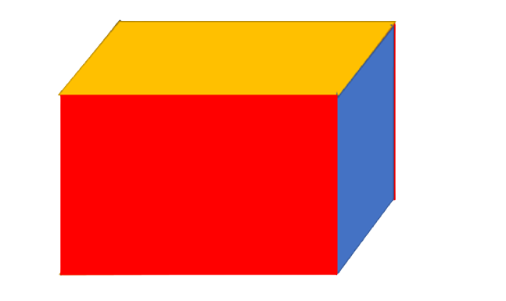

Slide 14
Tổng quát về khối chữ nhật
Khối chữ nhật là khối có 6 mặt bao xung quanh đều là các hình chữ nhật. Khối chữ nhật có bốn mặt dài, dài bằng nhau. Hai mặt ngắn, ngắn bằng nhau. Khối chữ nhật không thể lăn được nhưng khối chữ nhật có thể lật được, có thể xếp chồng lên nhau và có thể trượt được.

Slide 15
PHÂN BIỆT KHỐI VUÔNG, KHỐI CHỮ NHẬT

Slide 16
GIỐNG NHAU

Slide 17
KHÁC NHAU

Slide 18

Trò chơi:
Ai thông minh nhất
Cách chơi: Bé hãy nghe thật kỹ câu hỏi và chọn đáp án bằng cách kích chuột vào đáp án mà các con cho là đúng. Nếu trả lời đúng sẽ có tiếng vỗ tay, còn nếu chọn sai đáp án thì sẽ có tiếng hiệu thua cuộc. Nếu các con trả lời chưa đúng, sẽ phải nhường lượt trả lời cho bạn khác.

Slide 19
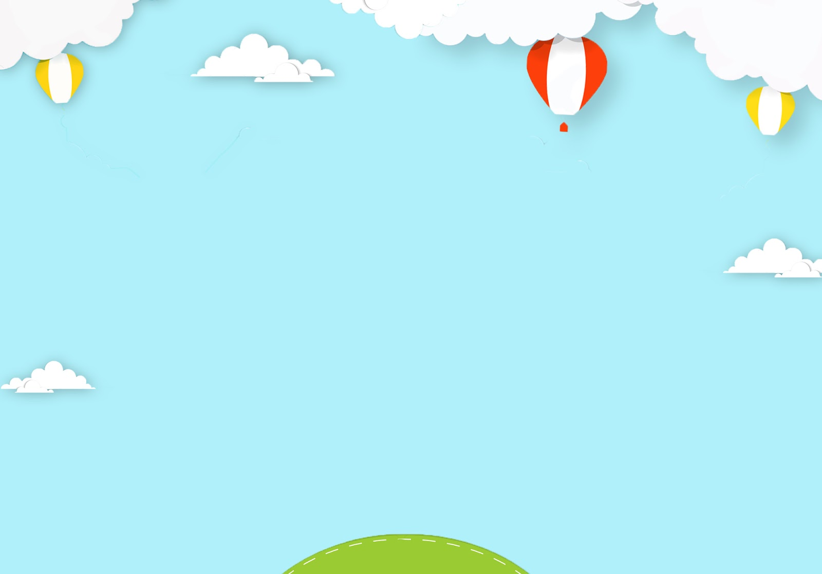

Câu hỏi 1: Khối vuông có tất cả bao nhiêu mặt bao xung quanh?
A. Có 3 mặt bao xung quanh
B. Có 4 mặt bao xung quanh
C. Có 5 mặt bao xung quanh
D. Có 6 mặt bao xung quanh

Slide 20
Câu hỏi 2: Khối chữ nhật có tất cả bao nhiêu mặt bao xung quanh?
A. Có 5 mặt bao xung quanh
B. Có 6 mặt bao xung quanh
C. Có 7 mặt bao xung quanh
D. Có 8 mặt bao xung quanh

Slide 21
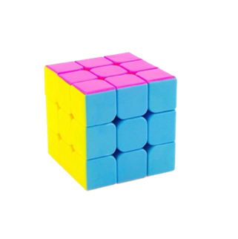

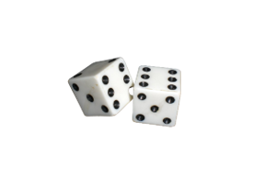

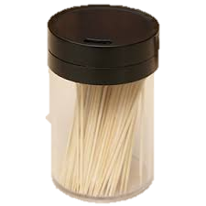
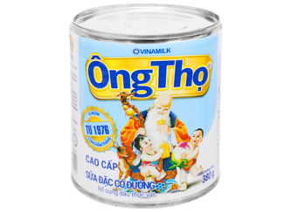
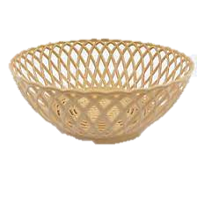
Câu hỏi 3: Con hãy kéo thả những đồ dùng, đồ chơi có dạng khối vuông vào rổ

Slide 22
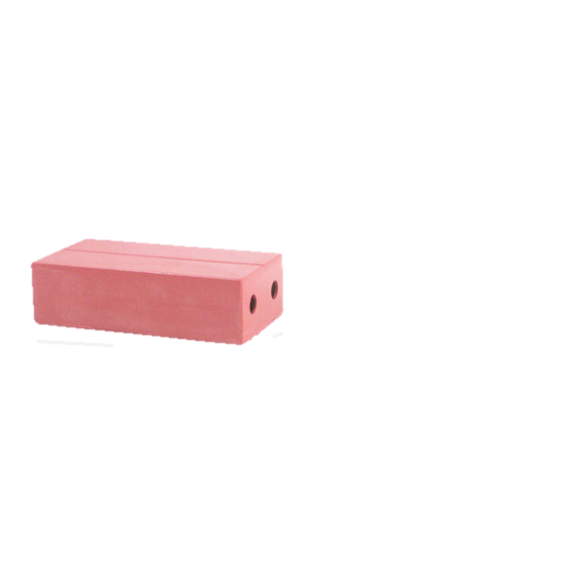
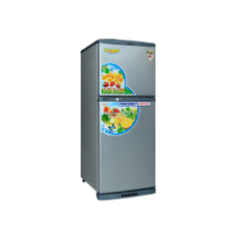
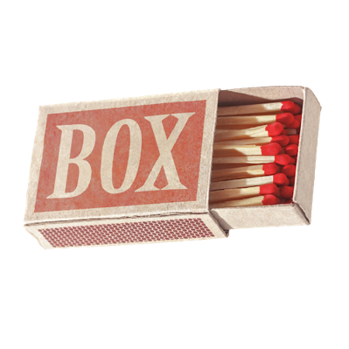
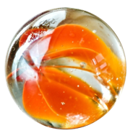
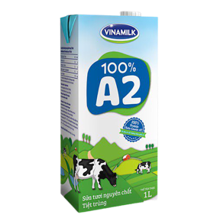
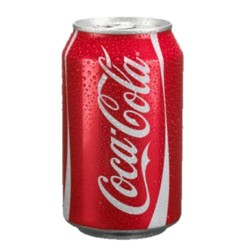
Câu hỏi 4: Con hãy kéo thả những đồ dùng, đồ chơi có dạng khối chữ nhật vào rổ

Slide 23

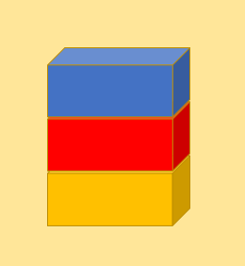


Câu hỏi 5: Khối vuông xếp chồng được lên nhau, đúng hay sai?
Đúng
Sai

Slide 24
Câu hỏi 6: Khối chữ nhật không xếp chồng được lên nhau, đúng hay sai?
Đúng
Sai

Slide 25
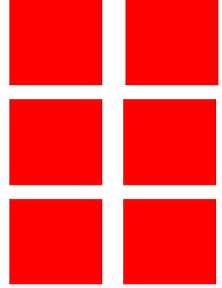
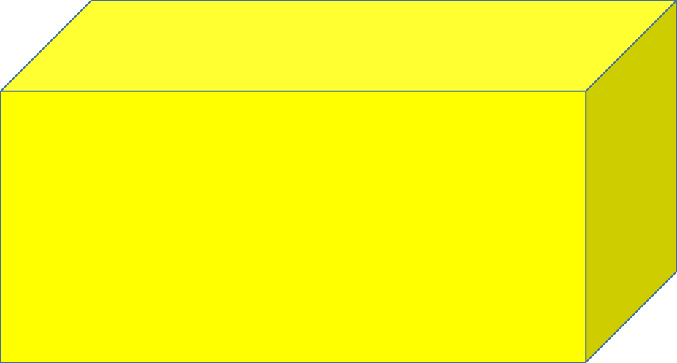
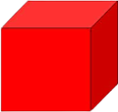
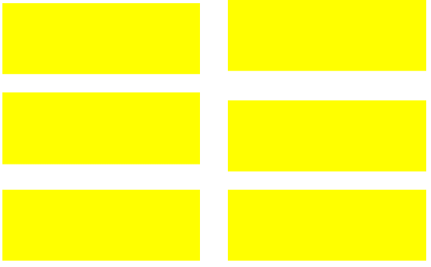
Câu hỏi 7: Con hãy nối đúng các mặt bao xung quanh tương ứng đúng với khối

Slide 26
Câu hỏi 8: Khối nào có 4 mặt dài, dài bằng nhau. 2 mặt ngắn, ngắn bằng nhau?
A. Khối vuông
B. Khối cầu
C. Khối chữ nhật
D. Khối trụ

